Slide 1
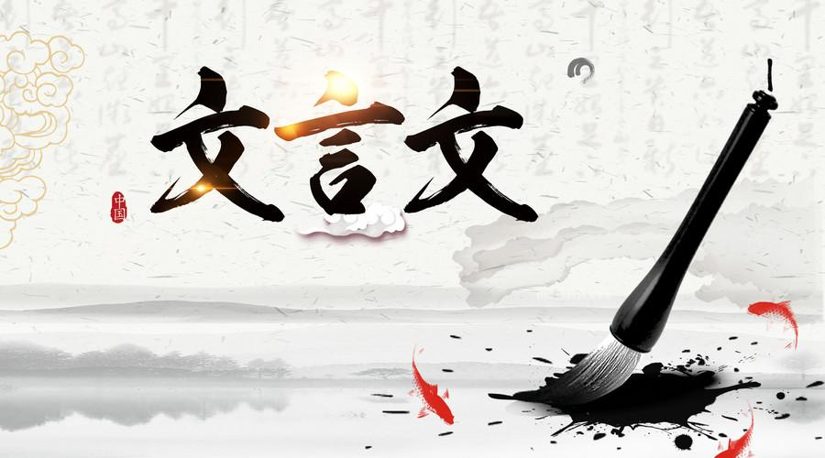

Slide 2
浩浩汤汤，横无际涯，朝晖夕阴，气象万千
岳阳楼 壮美 _____________________________________
小石潭 幽静 _________________________________________
桃花源 安宁 _________________________________________
范仲淹 ________________________ ___ 的抱负
杜甫 ________________________________ 的理想
孟子 ____________________________的警策之言
四面竹树环合，寂寥无人，凄神寒骨，悄怆幽邃
土地平旷，屋舍俨然，有良田、美池、桑竹之属
先天下之忧而忧，后天下之乐而乐
安得广厦千万间，大庇天下寒士俱欢颜
生于忧患，死于安乐

Slide 3
复习

Slide 4
文言文阅读题型

Slide 5
文言文阅读题型
解释词语
翻译句子
方法
拓展延伸
文意分析
文体常识 作者情思 人物形象 写法特点

Slide 6
紧扣注释
认真识记

Slide 7
1.词类活用
名作动 腰白玉之环（挂在腰上）
2.古今异义
非天资之卑 （古义：低下 今义：卑鄙）
怒而飞（古义：奋发 今义：生气）
3.一词多义
圣心备焉（具备 ）
4.常考短语
烨然（光彩照人的样子）
提携（小孩 ）
苍颜（苍老的容貌）
若是（像这样）
5.通假字

Slide 8
翻译句子：
直译为主，意译为辅，词不离句，句不离篇。
原则： 信——忠于原文
达——语意流畅
雅——文辞优美

Slide 9
方法：
1.对：文言文白话文古今对译，把单音节词变成双音节词。
《曹刿论战》中， “十年春，齐师伐我。”
鲁庄公十年的春天，齐国军队攻打我鲁国。
2.留：人名、地名、官名、器物名、书名、国号、年代和朝代等专有名词。
3.增：补出省略成分。
《曹刿论战》中，“一鼓作气，再而衰，三而竭。”
“一鼓作气，再（鼓）而（气）衰，三 （鼓）而（气）竭”
4.删：无实义的虚词。
《爱莲说》中“予独爱莲之出淤泥而不染”中的“之”。
5.调：调整特殊语序。
《曹刿论战》中“战于长勺”就应调整为“于长勺战”后译。

Slide 10
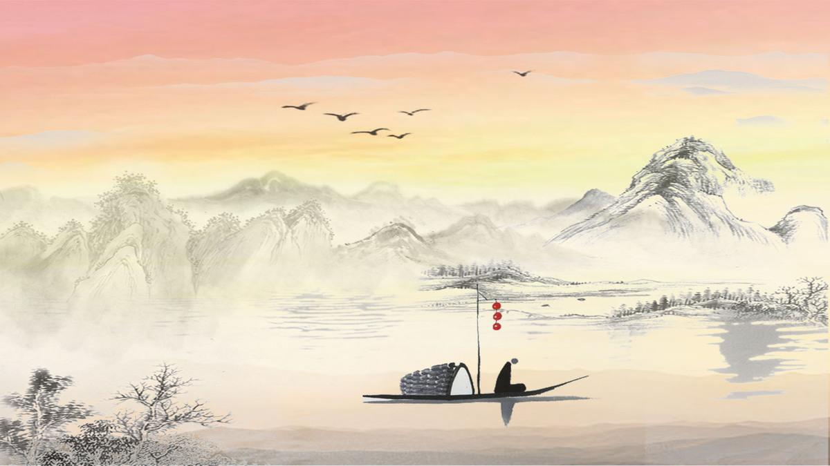
文意分析
答题技巧：
看清题目，明确指向 整体把握，上下推导 斟词酌句，表达完整

Slide 11
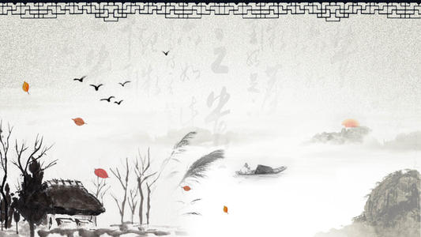
拓展延伸
答题技巧：
通读材料，善用注释
迁移拓展，灵活运用

Slide 12
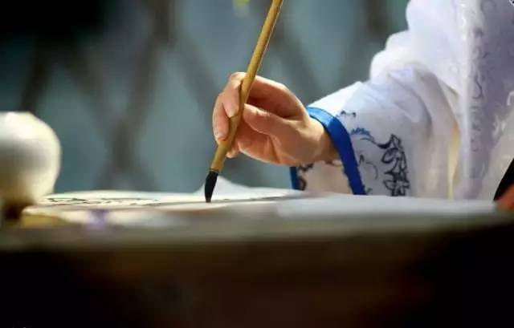
我是出卷人
根据中考题型选择九下语文书的文言文，出一套题。
要求：1.小组合作，由组长分工，1~2人负责一类题。
2.提供答案，并能努力提供评分标准、解析。

